Slide 1
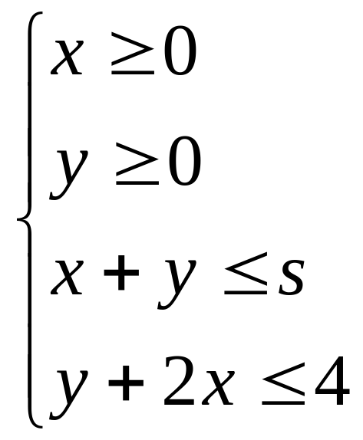
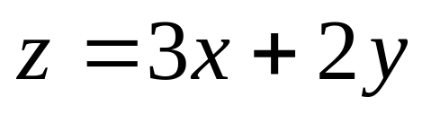
杂题
1.（06广东）在约束条件 下，当3≤S≤5时，
目标函数 的最大值的变化范围是( )
A. [6,15] B. [7,15] C.[6,8] D. [7,8]
D

Slide 2
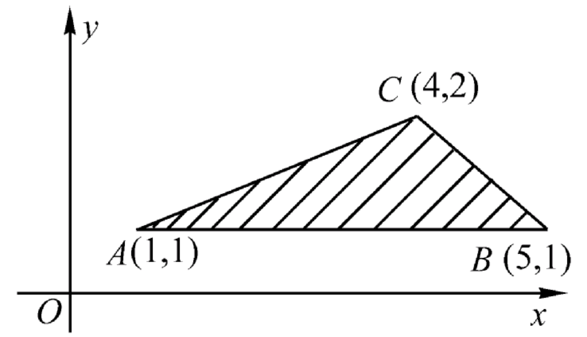
2.在如图所示的坐标平面的可行域内(阴影部分且包括周界)，目标函数z=x+ay取得最小值的最优解有无数个，则a的一个可能值为( )
(A)-3
(B)3
(C)-1
(D)1
A

Slide 3
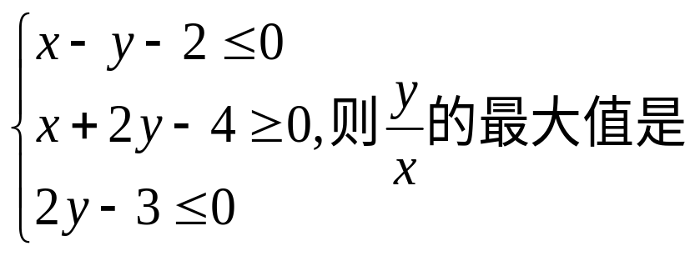

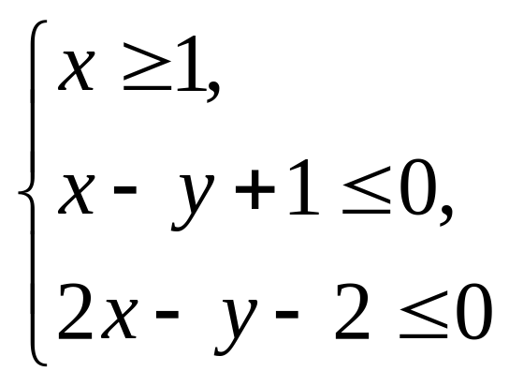

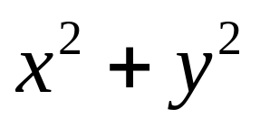
3.设实数x, y满足
.
4.已知
则 的最小值是 .

Slide 4
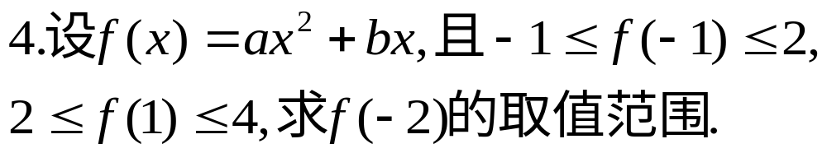
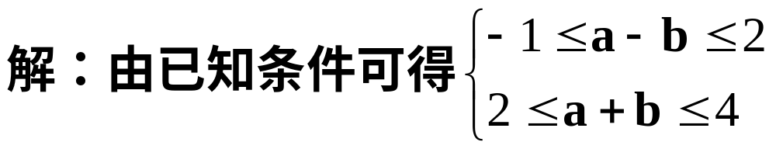
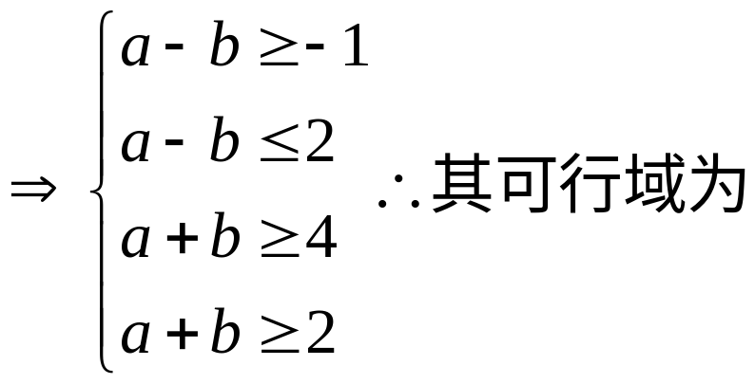

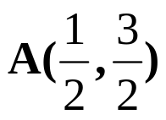

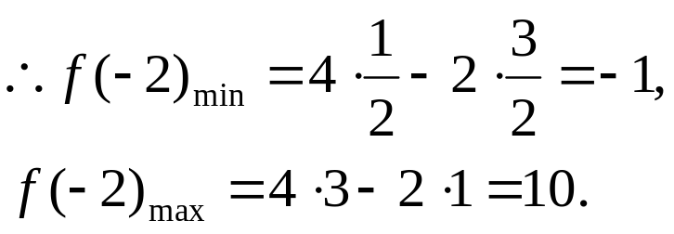
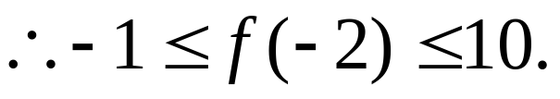
b
A
B
又求得：
a
0

Slide 5
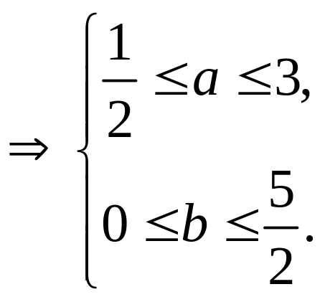
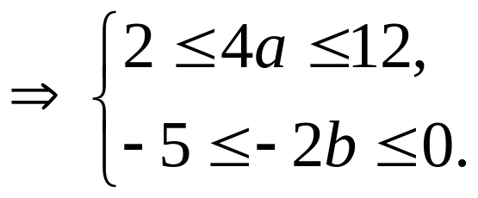
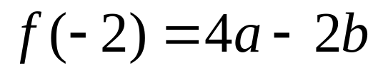

b
A
B
a
不对在哪清楚楚了吗？
0

Slide 6
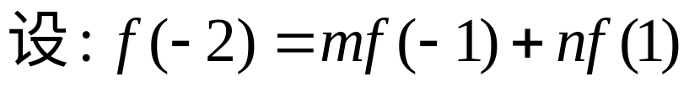

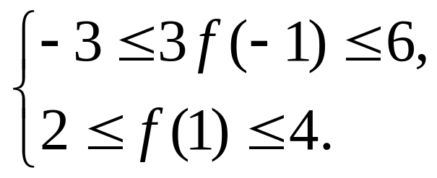
解：

